Slide 1





Navidad en MISPPS

Slide 2



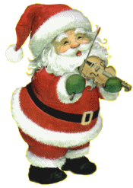

Slide 3





La Navidad está a la vuelta de la esquina, y quiero agradeceros,
por las muchas horas y días,
que hemos compartido juntos en esta casita
que es de todos

Slide 4


Gracias por estar siempre ahí,
viendo y comentando los sencillos trabajos que compartimos

Slide 5
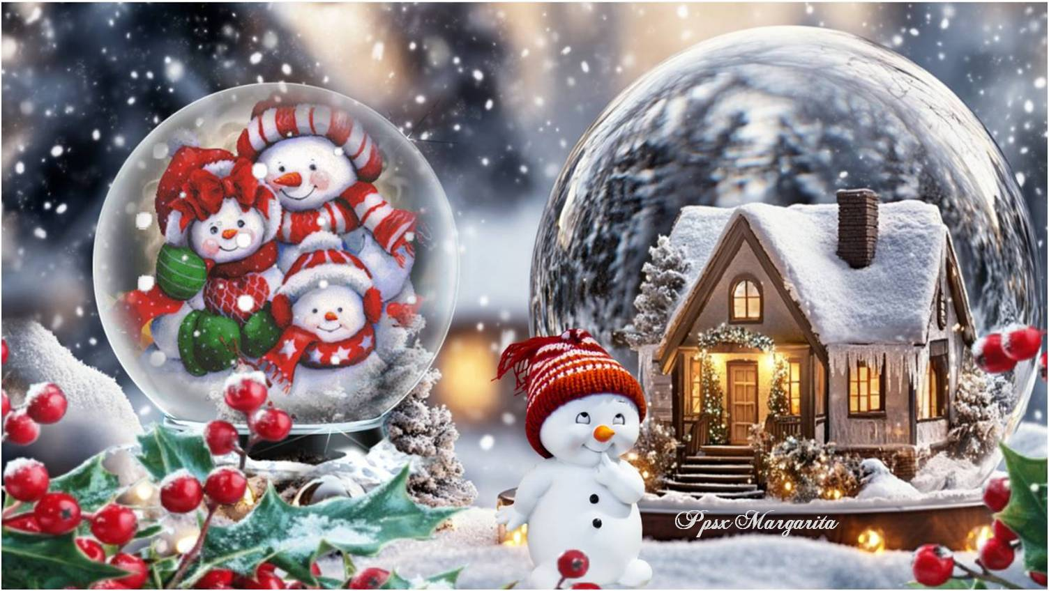




Slide 6
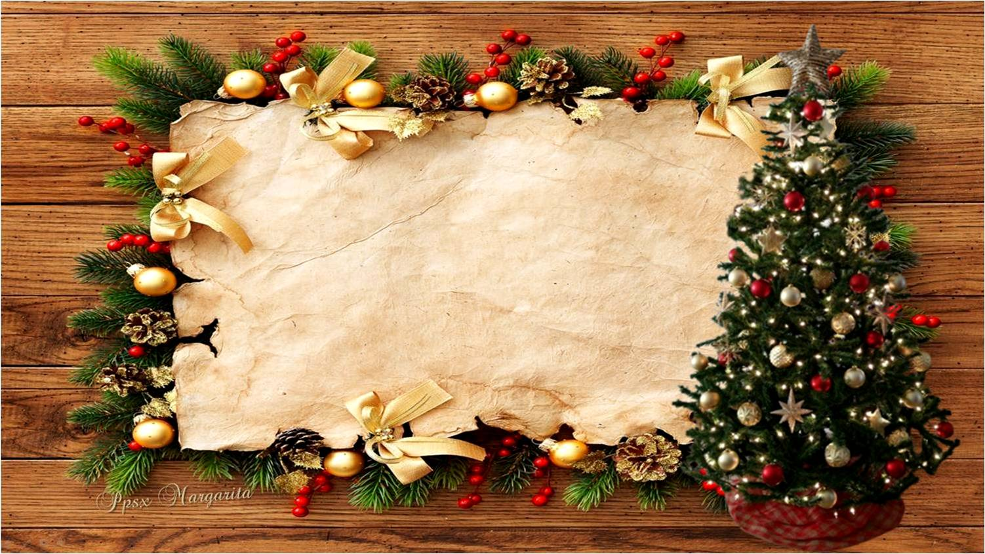
Entre todos intentamos,
con nuestros pps,
convertir tu tristeza
en alegría y
tu soledad en compañía,
Sería maravilloso que
lo hayamos logrado

Slide 7

Hemos tenido
un año especial
juntos, MI deseo
ES que tengamos
más años
como este

Slide 8
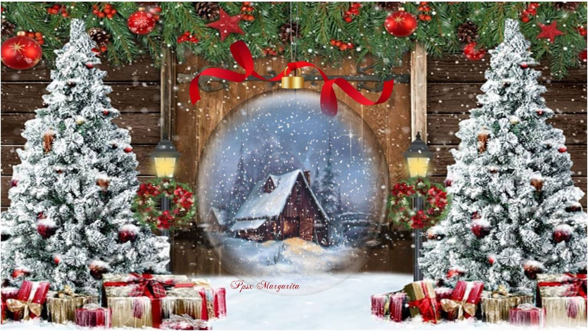
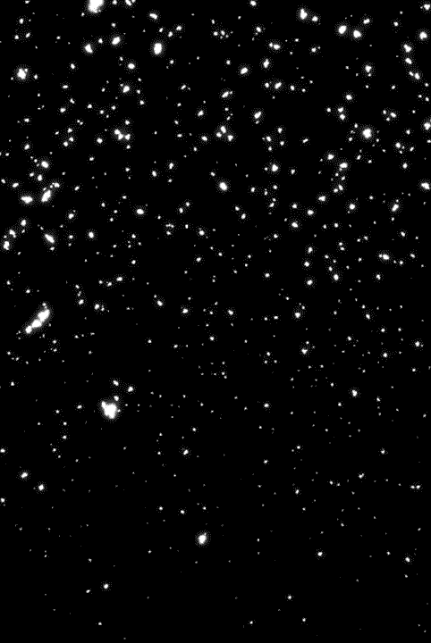


Slide 9

la Navidad ya está aquí,
enciende una vela,
para que su luz pueda iluminarte.

Slide 10
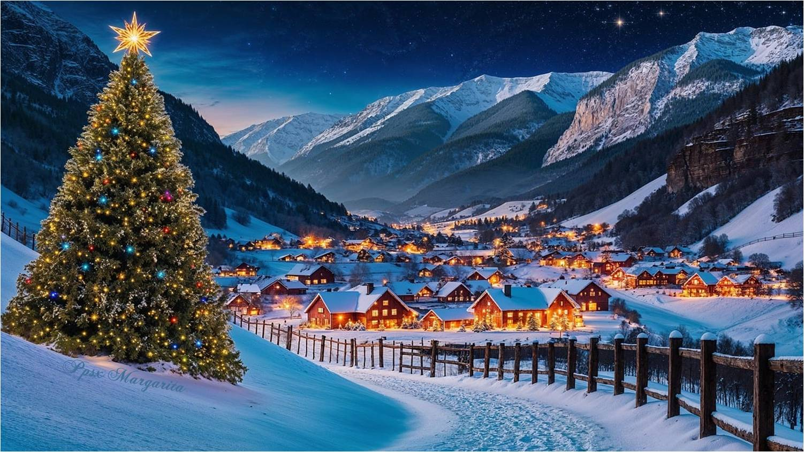


Aprovecha el tiempo más hermoso del año,
para llevar la paz
comenzando contigo mismo,

Slide 11
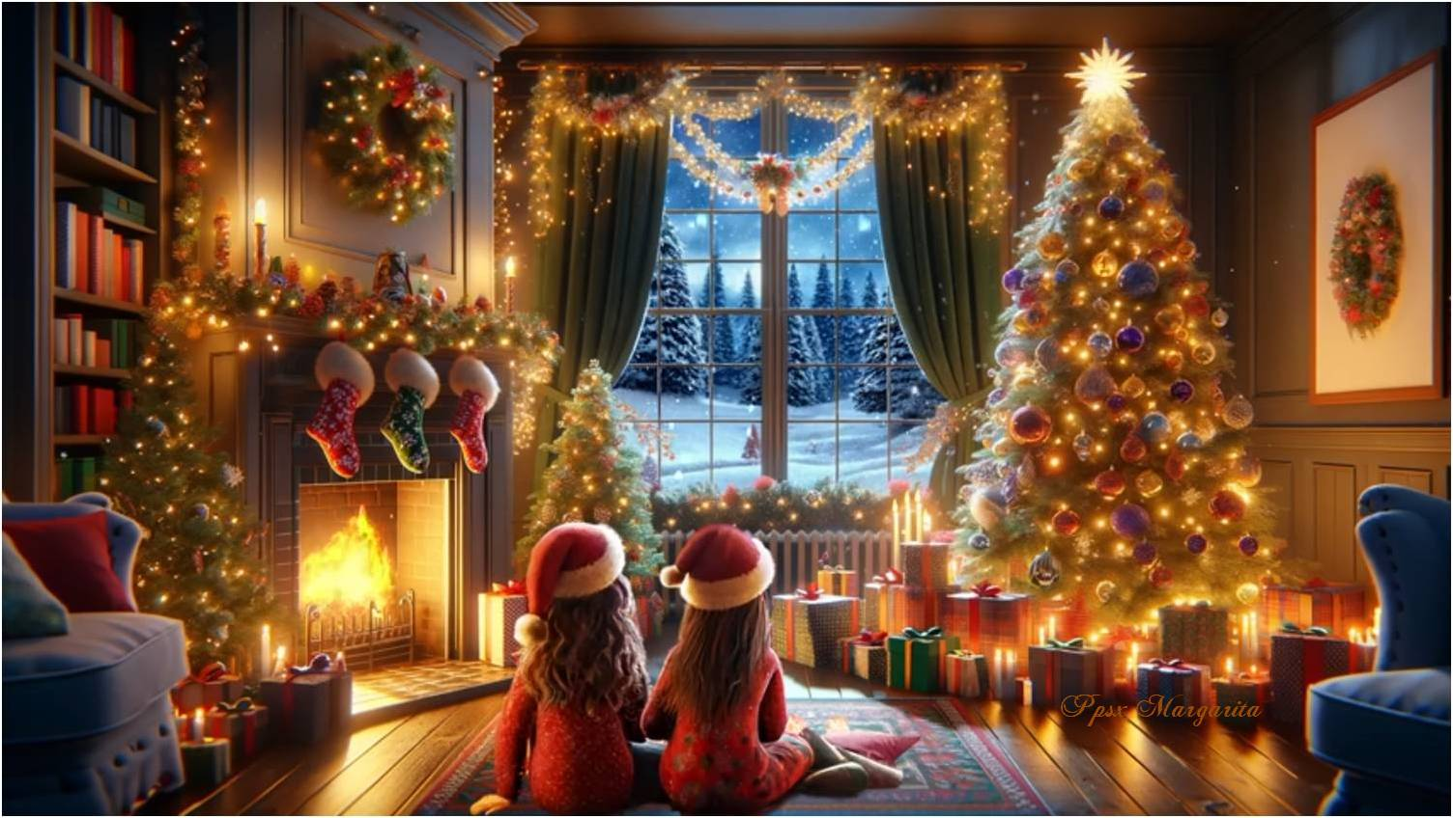



Slide 12

En la gran festividad de la Navidad te deseo a ti y a tu
familia, muchas bendiciones y momentos de reflexión,
y todo lo mejor para el próximo año,
Ten en cuenta que a veces
los sueños se hacen
realidad.

Slide 13


Brindemos juntos
por una Navidad bendecida, Porque
la Navidad no es solo la fiesta de la familia,
sino también
de los
amigos

Slide 14
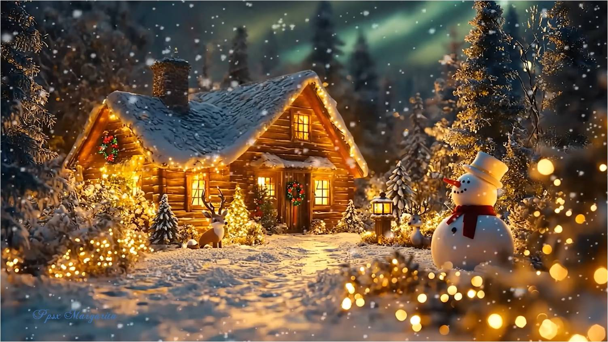

Slide 15
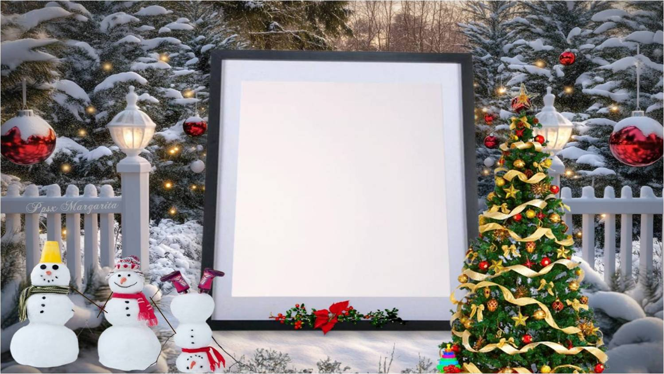
El mejor mensaje de Navidad es el que sale del silencio de nuestros corazones y calienta con ternura los corazones de los que nos acompañan en nuestro viaje por la vida.

Slide 16
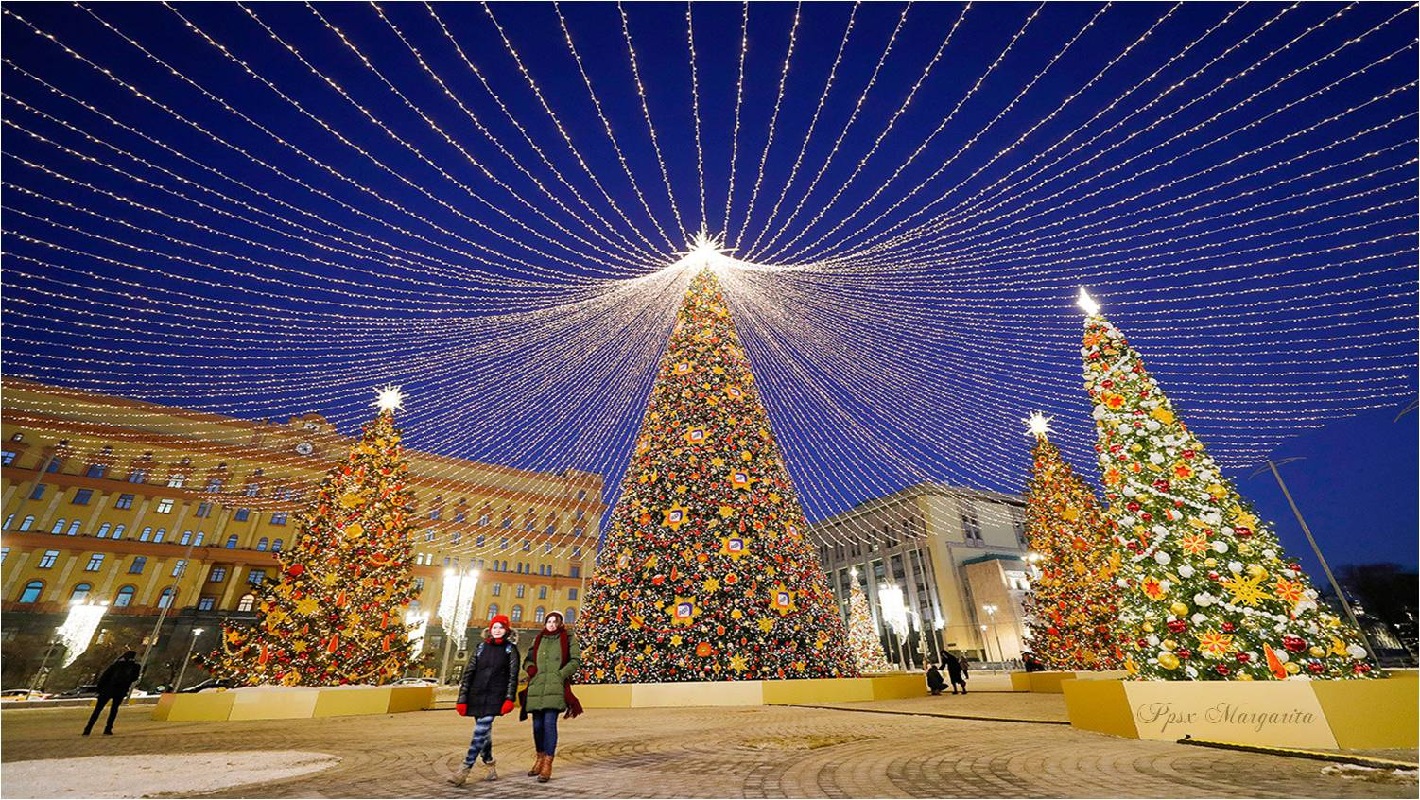

¡¡FELIZ NAVIDAD Y
PROSPERO AÑO NUEVO!!

Slide 17
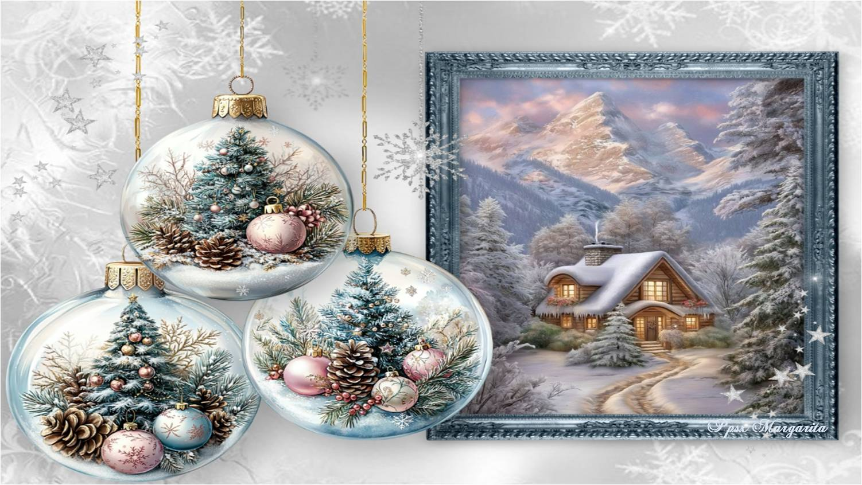
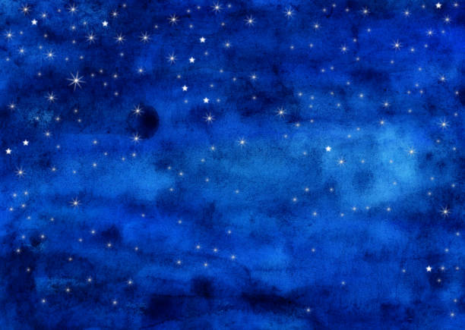

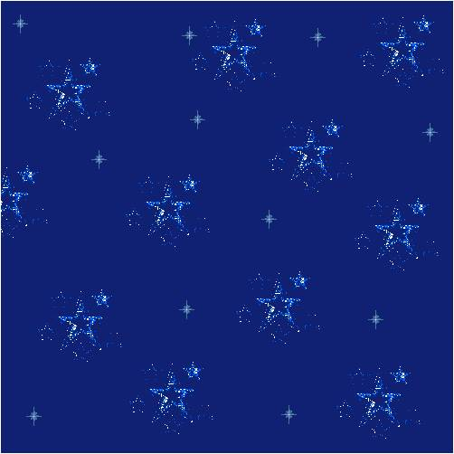


Slide 18


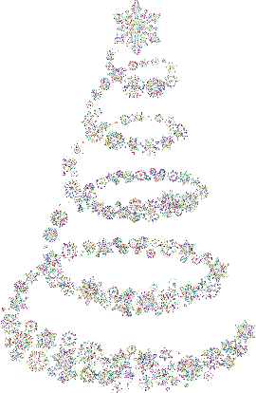
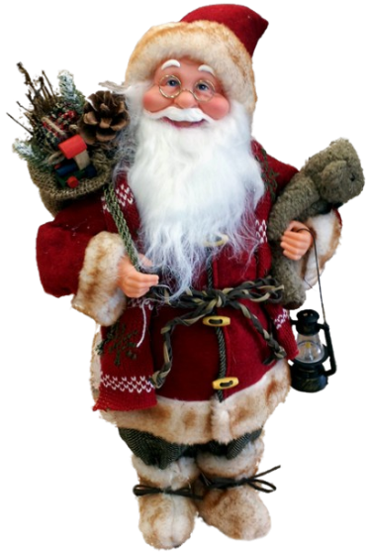

Diciembre 2024
Música: Feliz Navidad
Michael Bublé y
Thalia
Margarita

Slide 19









¿Te ha gustado?
Puedes ver más entrando
Aquí
Además puedes recibir powerpoints en tu correo electrónico suscribiéndote aquí:
Esta presentación powerpoint ha sido creada y compartida única y exclusivamente para mispps.com

